Slide 1
제 5장 무결성과 보안
무결성 제약
데이터베이스 보안
오라클에서의 무결성과 보안

Slide 2
무결성 제약
무결성 제약(integrity constraint) 또는 무결성 규칙(integrity rule)
데이터베이스에 저장된 데이터가 실제 세계에 존재하는 정보들을 모순 없이 반영하는 성질
데이터베이스에 저장된 데이터가 갖추어야할 제약 조건을 항상 만족하도록 보장하는 성질
무결성 제약의 예
학생은 하나의 학과에 소속된다.
하나의 강좌는 한 명의 담당교수가 배정된다.
하나의 교과목은 각 학기마다 두 강좌 이하만 개설할 수 있다.
학생은 한 학기에 20학점 이상 수강할 수 없다.

Slide 3
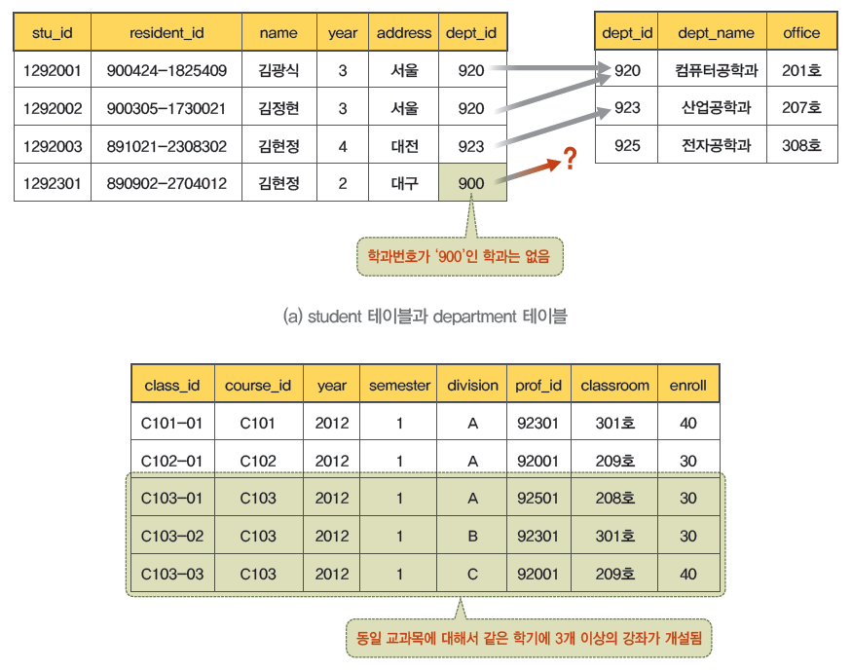
무결성 제약을 위반한 예

Slide 4
무결성 제약
무결성 제약 조건을 충족하기 위한 방법
데이터를 삽입, 삭제, 수정할 때 마다 수동으로 주어진 무결성 제약의 만족 여부를 검증
단순한 방법
데이터의 양이 방대하거나 데이터를 변경하는 빈도가 높을 경우 거의 불가능
데이터베이스 설계자가 데이터베이스가 지켜야 할 무결성 제약들을 정의
DBMS가 이들을 자동으로 보장해 줄 수 있는 장치

Slide 5
무결성 제약의 유형
분류 | 의미 | 무결성 제약의 종류 및 방식
기본적 무결성 제약 | 관계형 데이터 모델에서 정의한 무결성 제약 | 기본키 무결성 제약
 |  | 참조 무결성 제약
테이블의 무결성 제약 | 테이블을 정의하거나 변경 과정에서 설정 가능한 무결성 제약 | NOT NULL
 |  | UNIQUE
 |  | CHECK
 |  | DEFAULT
기타 무결성 제약 | 위의 방법으로 정의할 수 없는 무결성 제약 | 주장(assertion)
 |  | 트리거(trigger)
 |  | 데이터베이스 프로그래밍을 이용한 무결성 제약 설정

Slide 6
기본키 무결성 제약
primary key integrity constraint
테이블에서 레코드들이 반드시 유일하게 식별될 수 있어야 한다는 조건
정의: 기본키 무결성 제약 기본키는 널 값을 가질 수 없으며 기본키의 값이 동일한 레코드가 하나의 테이블에 동시에 두 개 이상 존재할 수 없다.
다중-복합 기본키(Composite primary key) 일 때 null 제약은 어떻게 규정될까요?

Slide 7
기본키 무결성 제약
설정 방법
형식
<제약식명>
기본키를 정의하는 제약식에 주어진 이름이고
<필드리스트>
기본키로 정의할 필드들의 리스트
예
constraint <제약식명> primary key (<필드리스트>)
(질의 1)
create table student
(
stu_id varchar2(10),
resident_id varchar2(14),
name varchar2(10),
year int,
address varchar2(10),
dept_id varchar2(10),
constraint pk_student primary key (stu_id)
)

Slide 8
기본키 무결성 제약
사용자가 기본키를 정의하여 테이블을 생성하면 기본키 무결성 제약은 DBMS에서 자동적으로 검증
이러한 제약을 위반하는 레코드가 입력될 때 DBMS에서 자동적으로 거부
다음과 같이 간단한 표현할 수도 있음
기본키가 하나의 필드로만 구성될 때만 가능
제약식에 이름이 부여되지 않아 추후에 기본키를 취소하거나 변경할 경우 현재의 기본키를 지정하지 못하는 문제가 발생
(질의 2)
create table student
(
stu_id varchar2(10) primary key,
resident_id varchar2(14),
name varchar2(10),
year int,
address varchar2(10),
dept_id varchar2(10)
)

Slide 9
기본키 무결성 제약
테이블 생성 당시에 기본키를 설정하지 않았다면?
나중에 alter table문을 이용하여 기본키를 별도로 설정
예)
기본키 삭제
예)
(질의 4)
alter table student
add constraint pk_student primary key (stu_id)
(질의 5)
alter table student
drop constraint pk_student

Slide 10
참조 무결성 제약
한 테이블의 레코드가 다른 테이블을 참조
참조되는 테이블에 해당 레코드가 반드시 존재하거나 얼 값을 가짐
이 조건이 지켜지지 않는다면, 참조하는 레코드는 실제로 존재하지 않는 레코드를 참조하게 되는 오류가 발생
외래키의 조건과 일치
실제 존재하지 않는 잘못된 값이 저장되지 않도록 보장하는 수단
형식
<제약식명>: 외래키를 정의하는 제약식에 주어진 이름
<필드리스트1> : 외래키로 정의하는 필드들의 리스트
<테이블이름> : 참조 대상인 테이블의 이름
<필드리스트2> : <테이블이름>의 기본키
constraint <제약식명> foreign key (<필드리스트1>)
references <테이블이름> (<필드리스트2>)

Slide 11
참조 무결성 제약
예)
참조 무결성 제약은 외래키 정의에 의해 DBMS에서 자동적으로 검증
DBMS는 이 조건을 위배하게 되는 연산의 실행을 거부
(질의 6)
create table student
(
stu_id varchar2(10),
resident_id varchar2(14),
name varchar2(10),
year int,
address varchar2(10),
dept_id varchar2(10),
constraint fk_dept foreign key (dept_id) references department (dept_id)
)

Slide 12
참조 무결성 제약
외래키가 하나의 필드로만 구성되거나 제약식에 이름을 부여하지 않을 때 다음과 같이 정의 가능
(질의 7)
create table student
(
stu_id varchar2(10),
resident_id varchar2(14),
name varchar2(10),
year int,
address varchar2(10),
dept_id varchar2(10) foreign key
references department (dept_id)
)

Slide 13
참조 무결성 제약
테이블 생성 당시에 외래키를 설정하지 않았다면?
alter table문을 이용하여 외래키를 별도로 설정
예)
외래키 삭제
예)
(질의 8)
alter table student
add constraint fk_dept foreign key (dept_id) references department (dept_id)
(질의 9)
alter table student
drop constraint fk_dept

Slide 14
테이블의 무결성 제약
테이블 스키마를 정의할 때 지켜야 하는 무결성 제약
not null
unique
check
default

Slide 15
NOT NULL
특정 필드에 대해서 널 값의 입력을 허용하지 않아야 되는 경우
예)
기본키로 정의된 필드에 대해서는 명시적으로 not null 조건을 설정하지 않아도 됨
(질의 10)
create table student
(
stu_id varchar2(10),
resident_id varchar2(14) not null,
name varchar2(10),
year int,
address varchar2(10),
dept_id varchar2(10)
)

Slide 16
UNIQUE
해당 필드가 테이블 내에서 중복된 값을 갖지 않고 유일하게 식별되도록 하는 제약 조건
NOT NULL은 후보키의 자격이 있음
단, not null로 지정되지 않는 한 널 값의 입력을 허용
형식
<제약식명> : 제약식의 이름
<필드리스트> : unique을 설정할 필드들의 리스트
constraint <제약식명> unique (<필드리스트>)

Slide 17
UNIQUE
예)
(질의 11)
create table student
(
stu_id varchar2(10),
resident_id varchar2(14),
name varchar2(10),
year int,
address varchar2(10),
dept_id varchar2(10),
constraint uc_rid unique (resident_id)
)

Slide 18
UNIQUE
예) 두 개 이상의 필드에 동시에 설정 가능
두 필드 각각에 대해서 유일해야 한다는 조건이 아니고 이름과 성이 동시에 같은 경우에 대해 중복을 허용하지 않음
(질의 12)
create table student
(
stu_id varchar2(10),
resident_id varchar2(14),
family_name varchar2(10),
given_name varchar2(10),
Year int,
Address varchar2(10),
dept_id varchar2(10)
constraint uc_name unique (family_name, first_name)
)

Slide 19
UNIQUE
예) 제약식에 이름을 부여하지 않거나 하나의 필드에 대해서만 설정할 경우 다음과 같은 표현이 가능
(질의 13)
create table student
(
stu_id varchar2(10),
resident_id varchar2(14) unique,
name varchar2(10),
year int,
address varchar2(10),
dept_id varchar2(10)
)

Slide 20
UNIQUE
unique을 별도로 지정
unique 설정 해제
(질의 14)
alter table student
add constraint uc_rid unique (resident_id)
(질의 15)
alter table student
drop constraint uc_rid

Slide 21
CHECK
도메인 제약(domain constraint)
각 필드의 값은 정의된 도메인에 속한 값만 허용하는 성질
CHECK
필드를 정의할 때 주어진 데이터 타입 이외에도 좀 더 세부적으로 허용할 수 있는 값의 범위를 지정
형식
<조건식> 만족해야할 필드들의 조건
constraint <제약식명> check (<조건식>)

Slide 22
CHECK
예)
(질의 16)
create table student
(
stu_id varchar2(10),
resident_id varchar2(14),
name varchar2(10),
year int,
address varchar2(10),
dept_id varchar2(10),
constraint chk_year check (year >= 1 and year <= 4)
)

Slide 23
CHECK
예)
(질의 17)
create table student
(
stu_id varchar2(10),
resident_id varchar2(14),
Name varchar2(10),
Year int,
Address varchar2(10),
dept_id varchar2(10) foreign key
references department (dept_id),
constraint chk1 check (year >= 1 and
year <= 4 and
address in (‘서울‘, ‘부산’))
)

Slide 24
CHECK
제약식에 이름을 부여하지 않거나, 각 필드에 대한 조건식을 분리하여 명시 가능
(질의 18)
create table student
(
stu_id varchar2(10),
resident_id varchar2(14),
name varchar2(10),
year int check (year >= 1 and year <= 4),
address varchar2(10) check (address in (‘서울‘, ‘부산’)),
dept_id varchar2(10)
)

Slide 25
CHECK
check를 별도로 지정
check를 해제
(질의 19)
alter table student
add constraint chk_year check (year >= 1 and year <= 4)
(질의 20)
alter table student
drop constraint chk_year

Slide 26
DEFAULT
레코드를 삽입할 때, 필드에 대한 값이 정해지지 않았을 경우 사전에 정해놓은 값으로 입력하도록 지정
널 값 대신에 지정된 값이 자동적으로 입력
예)
(질의 21)
create table student
(
stu_id varchar2(10),
resident_id varchar2(14),
name varchar2(10),
year int deafult 1,
address varchar2(10),
dept_id varchar2(10)
)

Slide 27
DEFAULT
default를 별도로 설정
default 해제
(질의 22)
alter table student
alter column year set default 1
(질의 23)
alter table student
alter column year drop default

Slide 28
참고(DEFAULT)
오라클은 default에 대한 별도의 설정 및 해제에 SQL을 표준을 따르지 않음
오라클에서는 (질의 22)와 (질의 23)대신에 다음과 같은 형식을 사용해야 함
alter table student
modify (year int default 1)
alter table student
modify (year int default null)

Slide 29
무결성 제약 설정의 유의점
지나치게 많은 제약조건들이 존재할 경우 예외적인 데이터가 발생할 때 문제가 발생할 수 있음
예) 외국인의 경우 주민등록번호가 없으므로 student 테이블의 resident_id에 값을 입력할 수 없음
그러나 이 필드에는 not null 조건이 있으므로 삽입이 불가능
각 레코드에 대한 삽입, 삭제, 수정 연산을 할 때 정의된 무결성 제약들이 모두 만족하는지 검증함
무결성 제약의 만족 여부를 검사하는 부담이 가중되어 전체적인 성능이 떨어지는 문제가 발생할 수 있음

Slide 30
기타 무결성 제약
지금까지의 방법만으로 모든 무결성 제약들을 표현할 수 없음
현실 세계의 제약들은 다양하고 복잡함
기타 무결성 제약 방법
주장(Assertion)
트리거(Trigger)
응용 프로그램을 이용한 제약

Slide 31
주장(Assertion)
형식
예) 교수는 한 학기에 3 강좌 이상을 강의할 수 없다.
주장 명령문을 실행하면 데이터베이스는 현재 저장된 데이터들에 대해 해당 조건이 만족되는지 검증
이후에 발생되는 데이터베이스의 변경에 대해서도 각 주장에서 명시된 조건이 만족되는지 감시
create assertion <주장이름> check <조건식>
(질의 24)
create assertion assert1 check
(not exists ( select count(*)
from class
group by year, semester, prof_id
) > 3)
)

Slide 32
응용 프로그램에서의 무결성 제약
데이터베이스 사용자가 응용 프로그램에서 직접 무결성을 보장하는 코드를 삽입
예) check를 사용하지 않는다면?
새로운 레코드를 삽입하는 프로그램에서 insert나 update문을 실행하기 전에 year 필드의 값이 1에서 4까지의 정수인지를 판단
만족하지 못할 경우 에러처리를 하는 코드를 삽입
번거롭고 어렵지만, DBMS가 제공하는 기능으로 해결하지 못할 경우 반드시 응용 프로그램에서 무결성을 만족시켜야 함
DBMS가 일일이 검증해야하는 부담(성능 저하)을 줄일 수 있는 장점도 있음

Slide 33
데이터베이스 보안
데이터베이스 관리자(DBA)는 외부의 권한을 갖지 못한 사용자로부터 데이터를 안전하게 관리할 의무가 있음
DBMS에서 제공하는 보안
허가받지 않은 사용자, 즉, 권한이 없는 사용자로부터 데이터의 접근을 사전에 차단

Slide 34
데이터베이스에서의 사용권한
사용자가 특정 객체에 대해 특정 연산을 실행할 수 있는 권리
특정 객체
테이블, 뷰, 필드 등 데이터베이스의 구성 요소
권한 제어가 가능한 연산의 종류
데이터 접근관련 연산(DML)
SQL의 select, insert, delete, update 등
스키마 관련 연산(DDL)
스키마를 수정하는 연산
create table, alter table, drop table, create index 등

Slide 35
권한에 따른 사용자 분류
데이터베이스 관리자(DBA)
DBMS내의 모든 객체에 대해 모든 권한
객체에 대한 연산, 객체의 제거와 변경을 포함
다른 사용자에게 해당 객체에 대한 권한을 부여하거나 회수
객체 소유자(owner)
특정 사용자가 객체를 생성한 사용자
생성한 객체에 대해 모든 권한(해당 객체에 대한 권한의 부여나 회수도 포함)
기타 사용자
기본적으로 객체에 대한 일체의 사용권한이 없음
다만 데이터베이스 관리자나 객체 소유자로부터 일부 또는 모든 권한을 별도로 부여받을 수 있음

Slide 36
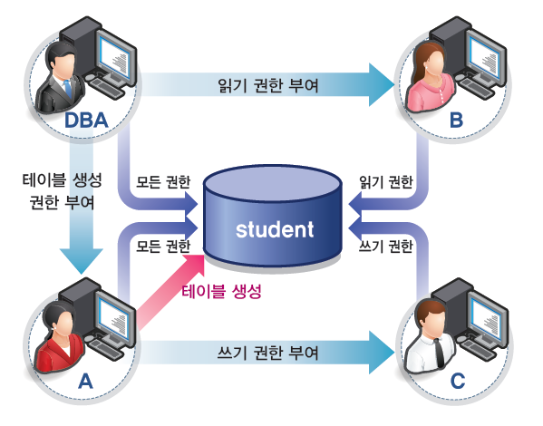
권한 부여의 예

Slide 37
SQL에서의 권한제어 - GRANT
GRANT
권한을 부여하는 명령
형식
<권한리스트> : 권한의 종류에 대한 리스트
select, insert, delete, update, references 중 한 개 이상
<객체명> : 대상이 되는 객체
<사용자리스트> : 권한을 부여받는 사용자들의 리스트
<사용자리스트>에게 <객체명>에 대한 <권한리스트>를 실행할 권리를 부여한다는 의미
예) ID kim인 사용자에게 student 테이블에 대해 select 연산을 수행할 수 있는 권한을 부여
grant <권한리스트> on <객체명> to <사용자리스트>
(질의 25)
grant select on student to kim

Slide 38
SQL에서의 권한제어 - GRANT
예) kim에게 select와 delete 권한을 부여
<권한리스트>에서 select와 update는 특별히 테이블내의 특정 필드에 대해서만 연산을 허용할 수 있음
예) student 테이블에서 stu_id에 대해서만 select 연산을 허용
(질의 26)
grant select, delete on student to kim
(질의 27)
grant select (stu_id) on student to kim

Slide 39
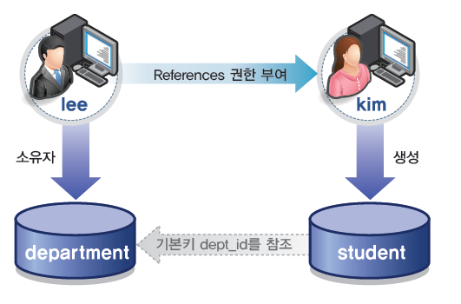
SQL에서의 권한제어 - GRANT
references 권한이란?
권한이 없으면 kim이 생성한 student는 department를 외래키로 참조 못함

Slide 40
SQL에서의 권한제어 - GRANT
references 권한 부여 예)
dept_id는 테이블 department의 기본키
kim은 department 테이블을 참조하는 외래키를 포함하는 테이블의 생성이 가능
(질의 28)
grant references (dept_id) on department to kim

Slide 41
SQL에서의 권한제어 - GRANT
모든 사용자에게 권한을 부여
<사용자리스트>에 public을 사용
예) student에 대해 모든 사용자들에게 select 권한을 부여
모든 종류의 권한을 하나의 명령으로 부여하는 방법
all privileges라는 키워드를 사용
예) student 테이블에 대한 모든 권한을 lee에게 부여
(질의 29)
grant select on student to public
(질의 30)
grant all privileges on student to lee

Slide 42
SQL에서의 권한제어 - GRANT
SQL 표준에서는 주로 읽기, 삽입, 삭제, 수정 등 데이터 접근에 관련된 권한만을 정의
오라클을 비롯한 일부 DBMS들은 create table, alter table, drop table과 같은 스키마 관련 연산에 대한 권한도 grant문으로 부여할 수 있는 기능을 제공

Slide 43
WITH GRANT OPTION
SQL에서는 부여받은 권한을 다른 사용자에게 전파할 수 있는 특별한 옵션
예)
student 테이블에 대한 select 권한을 kim에게 부여함과 동시에 이 권한을 다른 사용자에게 다시 전파할 수 있는 자격까지 부여
예) kim이 다음 명령 실행 가능
단, chang은 더 이상 다른 사용자에게 권한의 전파가 불가능
권한을 전파할 수 있는 막강한 수단
하지만 이 옵션이 남용될 경우 데이터 보안에 심각한 문제를 야기할 수 있음
(질의 31)
grant select on student to kim with grant option
(질의 32)
grant select on student to chang

Slide 44
REVOKE
다른 사용자에게 부여한 권한을 회수하기 위한 명령
형식
<사용자리스트>로 부터 <객체명>에 대한 <권한리스트>연산에 대한 권한을 회수
예) kim에게 부여되었던 student 테이블에 대한 select 권한을 회수
revoke <권한리스트> on <객체명> from <사용자리스트>
(질의 33)
revoke select on student from kim

Slide 45
REVOKE
연쇄적인 회수가 되는 상황
예)
(질의 33)의 revoke문은 kim 뿐만 아니라 kim이 권한을 부여한 chang으로 부터도 자동적으로 권한을 회수
(질의 34) - lee가 실행
grant select on student to kim with grant option
(질의 35) - kim이 실행
grant select on student to chang

Slide 46
롤(ROLE)
특정 테이블에 대한 권한을 부여할 사용자가 많다면, 반복적으로 grant문이나 revoke을 실행해야 하는 문제가 발생
단순 반복되는 작업을 줄이기 위해서 권한별로 사용자 그룹을 만들어 그룹에 권한을 부여하는 방법이 필요
예) 회사의 구성원들이 사원과 임원으로 구분
각각의 보안등급이 다르면 사원 그룹과 임원 그룹으로 나누고 각 그룹에 해당 권한을 부여
롤(role)
권한에 따른 사용자 그룹
롤은 데이터베이스 관리자만이 생성 가능

Slide 47
롤의 생성
롤 생성 형식
예) 사원(employee)과 임원(manager)에 대한 롤을 생성
create role <롤이름>
(질의 36)
create role employee
(질의 37)
create role manager

Slide 48
롤에 사용자 배정
롤 배정 형식
<롤리스트>: 롤 이름의 리스트
<사용자리스트>: <롤리스트>에 포함될 사용자 계정의 리스트
예) 사용자 lee와 kim은 사원, chang과 choi이 임원일 경우
예) 사용자 park을 employee와 manager에 모두 배정
grant <롤리스트> to <사용자리스트>
(질의 38)
grant employee to lee, kim
(질의 39)
grant manager to chang, choi
(질의 40)
grant employee, manager to park

Slide 49
롤에 권한을 부여
grant문의 형식과 동일
예) employee에게는 student 테이블에 대해 select 연산을 허용하고, manager에게는 select와 insert 연산을 허용
(질의 41)
grant select on student to employee
(질의 42)
grant select, insert on student to manager

Slide 50
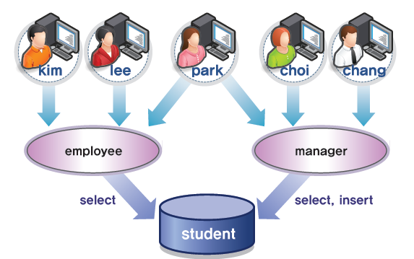
롤의 생성과 권한 부여

Slide 51
롤에 부여된 권한을 회수
revoke문과 동일
예) manager에게 부여된 insert 연산을 회수
(질의 43)
revoke insert on student from manager

Slide 52
배정된 롤에서 사용자를 배제
형식
예) 사용자 choi를 manager로부터 배제
revoke <롤리스트> from <사용자리스트>
(질의 44)
revoke manager from choi

Slide 53
롤 삭제
형식
예) manager를 데이터베이스에서 삭제
drop role <롤이름>
(질의 45)
drop role manager

Slide 54
뷰를 이용한 권한 제어
강력한 보안수단 제공
특정 테이블에서 일부 필드 혹은 일부 레코드에 대해서만 접근을 허용할 경우 이 부분들을 뷰로 정의
정의된 뷰에 대해 접근 권한을 부여하고 실제 테이블에 대한 접근을 차단
사용자에게 감추고 싶은 부분에 대한 보안이 자연스럽게 구현
필드뿐만 아니라 레코드 일부에 대해서도 접근제어가 가능
예)
kim은 junior에 대한 접근은 허용되지만 실제 student 테이블에 대해서는 권한이 없으므로 접근이 차단
(질의 46)
create view junior
as select stu_id, name, year, dept_id
from student
where year = 3
(질의 47)
grant select on junior to kim

Slide 55
오라클에서의 무결성 제약
예) 다음의 순서로 데이터 준비
(질의 48)
create table department
(
dept_id varchar2(10),
dept_name varchar2(20) not null,
office varchar2(20),
constraint pk_dpt primary key (dept_id)
)

Slide 56
오라클에서의 무결성 제약
(질의 49)
create table student
(
stu_id varchar2(10),
resident_id varchar2(14) not null,
name varchar2(10),
year int default 1,
address varchar2(10),
dept_id varchar2(10),
constraint pk_student primary key (stu_id),
constraint fk_dept foreign key (dept_id)
references department (dept_id),
constraint uc_rid unique (resident_id),
constraint chk_year check (year >= 1 and year <= 4)
)

Slide 57
오라클에서의 무결성 제약
(질의 50)
insert into department values ('920', '컴퓨터공학과', '201호')
insert into department values ('923', '산업공학과', '207호')
insert into department values ('925', '전자공학과', '308호')
insert into student values
('1292001', '900424-1825409', '김광식', 3, '서울', '920')
insert into student values
('1292301', '890902-2704012', '김현정', 2, '대구', '923')
insert into student values
('1292303', '910715-1524390', '박광수', 3, '광주', '923')
insert into student values
('1292502', '911011-1809003', '백태성', 3, '서울', '925')

Slide 58
기본적 무결성 제약의 보장
기본키 무결성 제약
참조 무결성 제약

Slide 59
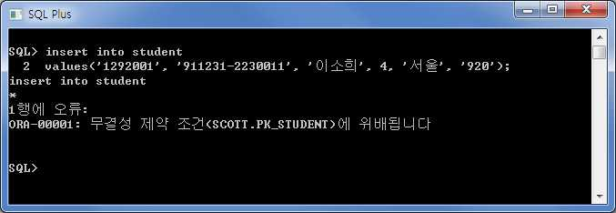
기본키 무결성 제약
다음의 레코드 삽입하면 오류
<SCOTT.PK_STUDENT>
scott : 사용자 ID
pk_dept: 테이블을 생성할 때 부여된 무결성 제약의 이름
(질의 51)
insert into student values
('1292001', '911231-2230011', '이소희', 4, '서울', '920')

Slide 60
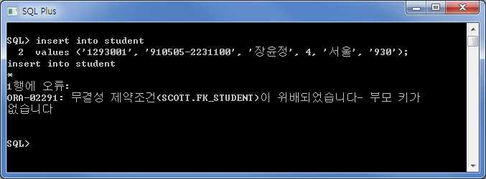
참조 무결성 제약
다음의 레코드 삽입하면 오류
(질의 52)
insert into student values
('1293001', '910505-2231100', '장윤정', 4, '서울', '930')

Slide 61
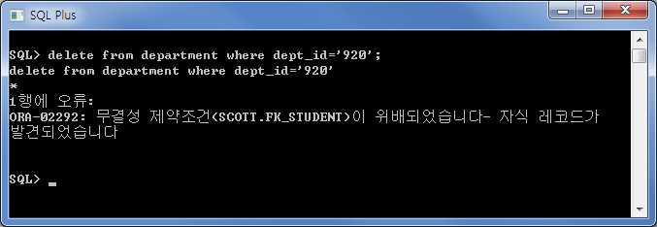
참조 무결성 제약
다음의 레코드 삭제하면 오류
테이블을 삭제할 때도 참조 무결성 제약이 적용
department 테이블을 drop table문으로 삭제된다면, student 테이블의 dept_id는 더 이상 department 테이블을 참조하지 못함
(질의 53)
delete from department where dept_id='920'

Slide 62
테이블 무결성 제약의 보장
NOT NULL
UNIQUE
CHECK
DEFAULT

Slide 63
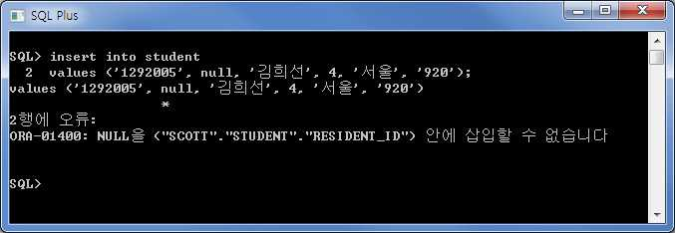
NOT NULL
다음의 레코드 삽입하면 오류
(질의 54)
insert into student values
('1292005', null, '김희선', 4, '서울', '920')

Slide 64
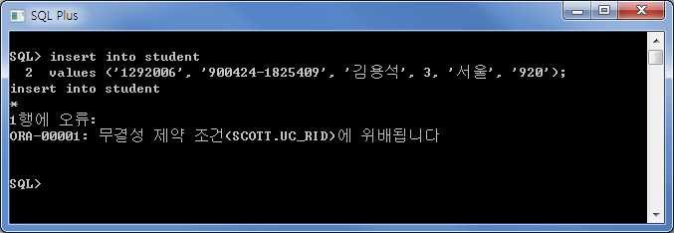
UNIQUE
다음의 레코드 삽입하면 오류(resident_id 중복)
(질의 55)
insert into student values
('1292006', '900424-1825409', '김용석', 3, '서울', '920')

Slide 65

CHECK
다음의 레코드 삽입하면 오류
(질의 56)
insert into student values
('1092007', '910101-2543456', '윤성희', 10, '서울', '920')

Slide 66
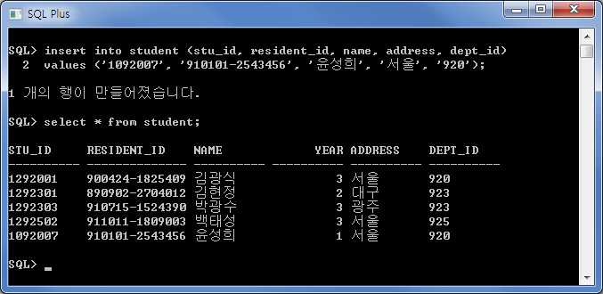
DEFAULT
다음의 레코드 삽입하면 year에 1이 자동적으로 삽입
(질의 57)
insert into student (stu_id, resident_id, name, address, dept_id)
values ('1092007', '910101-2543456', '윤성희', '서울', '920')

Slide 67
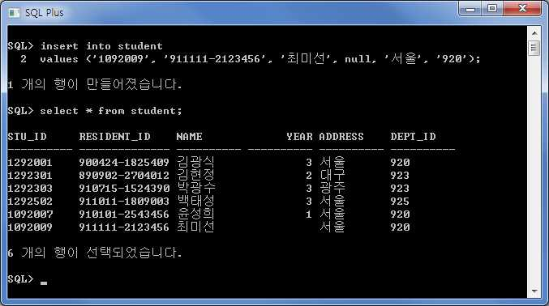
DEFAULT
의도적인 null 삽입에는 적용되지 않음
(질의 58)
insert into student values
('1092009', '911111-2123456', '최미선', null, '서울', '920')

Slide 68
오라클에서의 사용자 권한제어
오라클의 권한 종류
시스템 권한(system privileges)
사용자의 생성, 테이블이나 테이블 스페이스의 생성 등과 같이 주로 시스템의 자원을 관리할 수 있는 권한
데이터베이스 관리자 계정(sys, system)은 모든 시스템 권한을 가짐
객체 권한(object privileges)
해당 객체에 대해 select, insert, delete, update 등과 같은 DML을 실행할 수 있는 권한
객체
테이블이나 뷰 또는 사용자 정의 함수 등

Slide 69
오라클의 대표적인 시스템 권한
대상 | 시스템 권한 | 내용
사용자 | create user | 사용자 계정을 생성할 수 있는 권한
 | drop user | 사용자 계정을 삭제하는 권한
세션 | create session | 데이터베이스의 접속(로그인) 권한
테이블 | create table | 테이블을 생성할 수 있는 권한
 | drop any table | 임의의 테이블을 삭제하는 권한
 | select any table | 임의의 테이블에 대한 읽기 권한
뷰 | create view | 뷰를 생성할 수 있는 권한
 | drop any view | 임의의 뷰에 대한 삭제 권한
테이블 스페이스 | create tablespace | 테이블 스페이스를 생성하는 권한
 | drop tablespace | 테이블 스페이스에 대한 삭제 권한
롤 | create role | 롤을 생성할 수 있는 권한
 | drop any role | 임의의 롤을 삭제하는 권한

Slide 70
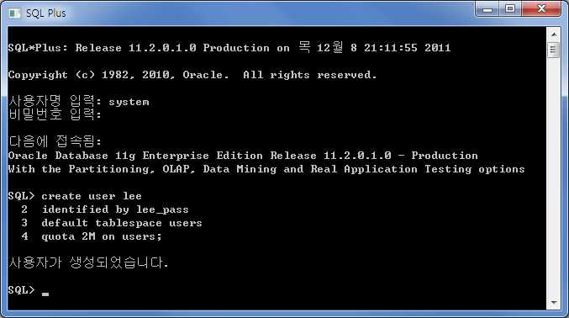
사용자 계정 생성과 GRANT
사용자 계정 생성 예
system 계정에서 실행
lee : 사용자 ID
lee_pass : 비밀번호
users : default tablespace, users는 오라클을 설치시 기본적으로 생성
(질의 59)
create user lee
identified by lee_pass
default tablespace users
quota 2M on users

Slide 71
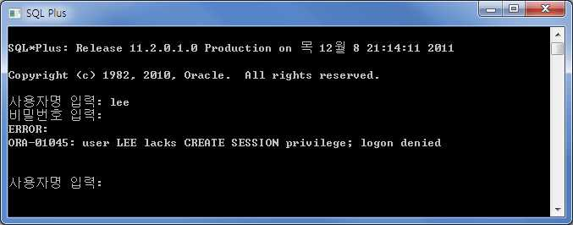
사용자 계정 생성과 GRANT
사용자 생성 후 권한을 부여해야 함.
권한 없이 로그인을 할 경우의 예

Slide 72
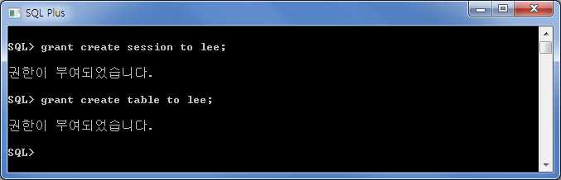
사용자 계정 생성과 GRANT
lee에게 create session과 create table 권한을 부여(system 계정에서)
(질의 60)
grant create session to lee
grant create table to lee

Slide 73
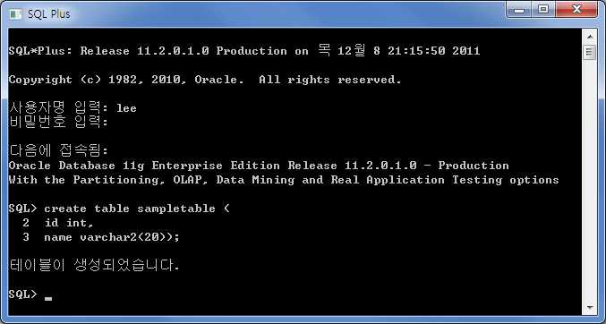
사용자 계정 생성과 GRANT
사용자 lee는 로그인과 테이블 생성에 대한 권한을 부여받았으므로 로그인이 가능하며 동시에 테이블 생성도 가능

Slide 74
테이블에 대한 권한의 부여와 회수 예
사용자 계정과 테이블을 다음의 과정으로 준비
system 계정으로 로그인을 한 후에 다음과 같이 kim이란 계정을 추가로 생성하고 권한을 부여
lee로 로그인을 하여 student 테이블과 department 테이블을 생성하고, 레코드들을 삽입
(질의 61)
create user kim
identified by kim_pass
default tablespace users
quota 2M on users
grant create session to kim
grant create table to kim

Slide 75
테이블에 대한 권한의 부여와 회수 예
lee로 로그인 한 후에 kim에게 student 테이블에 대한 select 권한을 다음과 같이 부여
kim으로 로그인하여 student 테이블에 대한 select연산을 실행
다른 사용자가 소유한 테이블에 대해 테이블 이름을 명시할 때는 ‘소유자명.테이블명’과 같이 테이블 이름 앞에 소유자 명까지 기입
(질의 62)
grant select on student to kim
(질의 63)
conn kim/kim_pass
(질의 64)
select stu_id
from lee.student

Slide 76
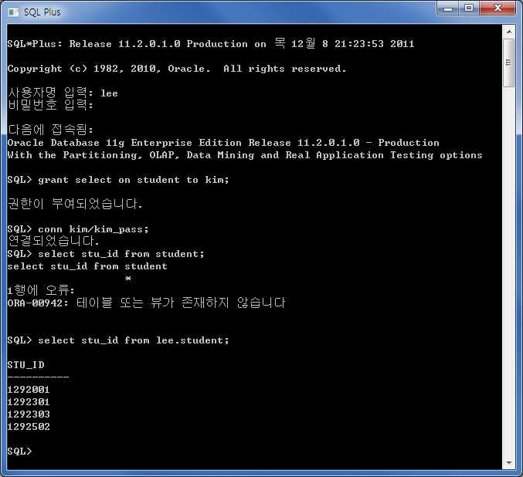
테이블에 대한 권한의 부여와 회수 예

Slide 77
WITH GRANT OPTION의 실행 예
chang이라는 계정을 생성했다고 가정
lee 계정으로 로그인을 한 후에 kim에게 student 테이블에 대한 select 권한을 부여
kim으로 로그인하여 chang에게 전파
chang으로 로그인하여 student 테이블에 대한 select 명령 실행 가능
(질의 65)
grant select on student to kim with grant option (lee가 실행)
(질의 66)
grant select on lee.student to chang (kim 실행)

Slide 78
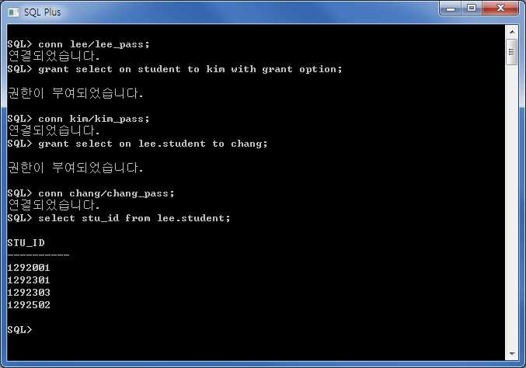
WITH GRANT OPTION의 실행 예

Slide 79
REVOKE
lee가 kim에게 부여된 revoke문을 이용하여 권한을 회수
간접적으로 권한을 부여 받은 chang에게도 자동적으로 권한을 회수함
(질의 67)
revoke select on student from kim

Slide 80
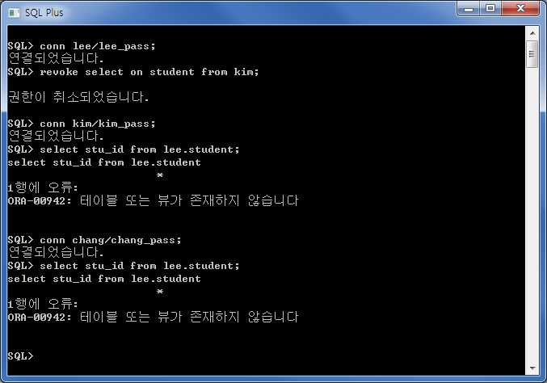
REVOKE

Slide 81
참고: with grant option과 with admin option
오라클에서는 with grant option과 with admin option을 모두 지원함
with grant option
객체 권한을 다른 사용자에게 전파할 때 사용
with admin option
시스템 권한을 전파할 때 사용
예)
(질의 68)
grant create table to kim with admin option

Slide 82
롤의 생성과 관리
오라클의 기본적인 롤 종류
오라클에서 권한의 종류는 200여 개
롤의 사용이 필수적
오라클에서 사전에 정의된 기본 롤
롤 이름 | 권한 종류 | 설명
connect | create session | 사용자가 데이터베이스에 접속할 수 있는 기본적인 시스템 권한
resource | create table create trigger create procedure create cluster create sequence | 사용자가 객체를 생성하고 관리할 수 있는 시스템 권한
DBA | 데이터베이스 관리자 권한 | 시스템 및 객체 관리에 대한 모든 권한

Slide 83
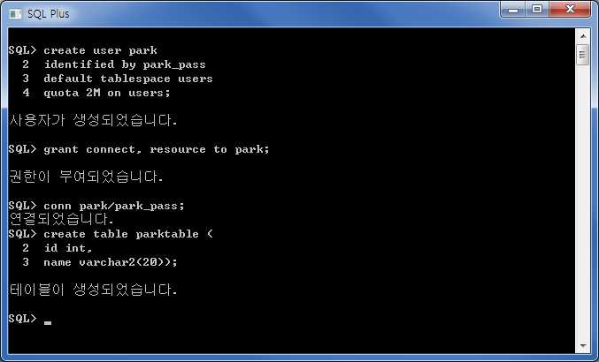
롤의 생성과 관리
park에게 connect와 resource 권한을 부여
(질의 69)
grant connect, resource to park

Slide 84
롤의 생성과 사용자 배정
롤 생성
create role문은 데이터베이스 관리자 또는 데이터베이스 관리자로부터 롤을 생성하는 권한을 부여 받은 사용자만이 실행
student테이블의 소유자가 lee라고 가정
system 계정에서 다음을 실행
(질의 70)
create role stu_role
(질의 71)
grant select, insert on lee.student to stu_role
(질의 72)
grant stu_role to park

Slide 85
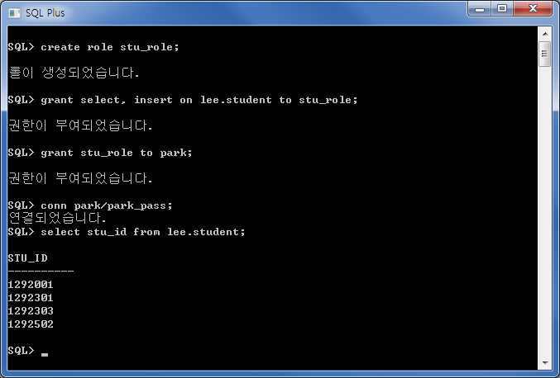
롤의 생성과 사용자 배정

Slide 86
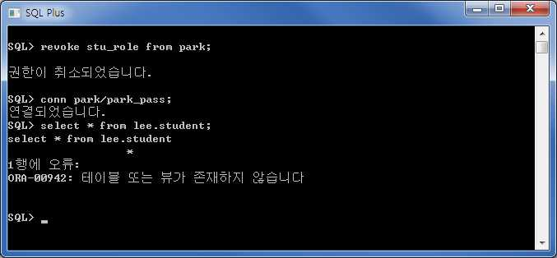
롤의 생성과 사용자 배정
롤에서 사용자 배제
예) stu_role에 배정된 park을 다음과 같이 revoke문으로 배제
(질의 73)
revoke stu_role from park (system 계정)

